Slide 1
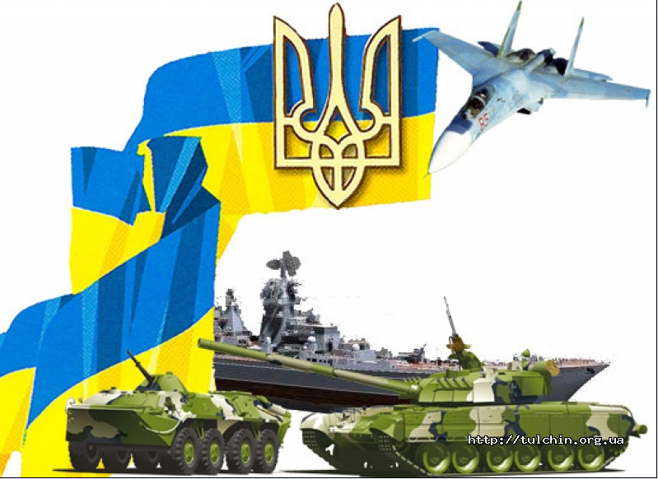

МІСЬКИЙ КОНКУРС “УЧИТЕЛЬ РОКУ – 2016”
МИ ДУХ ПЛЕКАЄМО ГРОМАДЯНИНА-ПАРТІОТА УКРАЇНИ
НОМІНАЦІЯ
«ЗАХИСТ ВІТЧИЗНИ»
4 грудня 2015

Slide 2

Учасники ІІ етапу конкурсу “УЧИТЕЛЬ РОКУ – 2016”
НОМІНАЦІЯ «Захист Вітчизни»
Можеш вибирати друзів і дружину,
Вибрати не можна тільки Батьківщину.
Василь Симоненко
Зубчик Василь Андрійович, учитель Харківської гімназії № 116 Дзержинського району;
Хейлик Сергій Сергійович, учитель Харківської спеціалізованої школи з поглибленим вивченням окремих предметів № 133 “Ліцей мистецтв”;
Воропаєв Юрій Миколайович, учитель загальноосвітньої школи № 95 Комінтернівського району;
Молчанов Євген Анатолійович, учитель Харківської гімназії № 86 Ленінського району;
Багацький Валерій Вікторович, учитель Харківської спеціалізованої школи № 75 Орджонікідзевського району;
Нурісламов Салават Рауфович, учитель Харківської спеціалізованої школи № 73 Фрунзенського району.
.

Slide 3
Члени журі конкурсу “УЧИТЕЛЬ РОКУ – 2016”
НОМІНАЦІЯ «Захист Вітчизни»
Деменко Ольга Іванівна, голова оргкомітету конкурсу – директор Департаменту освіти Харківської міської ради;
Стецюра Тетяна Петрівна, голова журі – заступник директора Департаменту освіти;
Дулова Алла Степанівна, заступник голови журі – директор Науково-методичного педагогічного центру;
Зайцев Сергій Васильович, президент Всеукраїнської Федерації військово-спортивних багатоборств, президент Міжнародного союзу військово-спортивних багатоборств, заслужений тренер України;
Пожиленко Олександр Іванович, військовий перекладач. Експерт з військових питань;
Зелінський Юрій Іванович, головний спеціаліст Департаменту освіти Харківської міської ради;
методисти НМПЦ Департаменту освіти:
Бут-Гусаїм Наталія Василівна;
Гостиннікова Олена Миколаївна;
Дзюба Тетяна Вікторівна;
Подаруєва Світлана Василівна;
Реформат Марина Іванівна;
Рубаненко-Крюкова Марина Юріївна.

Slide 4
Теми майстер-класів
НОМІНАЦІЯ «ЗАХИСТ ВІТЧИЗНИ»
1 майстер-клас Багацький Валерій Вікторович «Виховання особистості учня – захисника Вітчизни, справжнього громадянина-патріота»
2 майстер-клас Воропаєв Юрій Миколайович «Трансформування теоретичних знань у практичні навички на уроках предмета «Захист Вітчизни»
3 майстер-клас Нурісламов Салават Рауфович «Алгоритмізація навчальної діяльності юнаків у процесі вивчення предмета «Захист Вітчизни»
4 майстер-клас Зубчик Василь Андрійович «Обізнаний – означає озброєний»
5 майстер-клас Хейлик Сергій Сергійович «Формування ключових життєвих компетентностей на уроках предмета «Захист Вітчизни»за допомогою інтерактивних технологій»
6 майстер-клас Молчанов Євген Анатолійович «Використання унтелект-карт на уроках предмета «Захист Вітчизни»

Slide 5
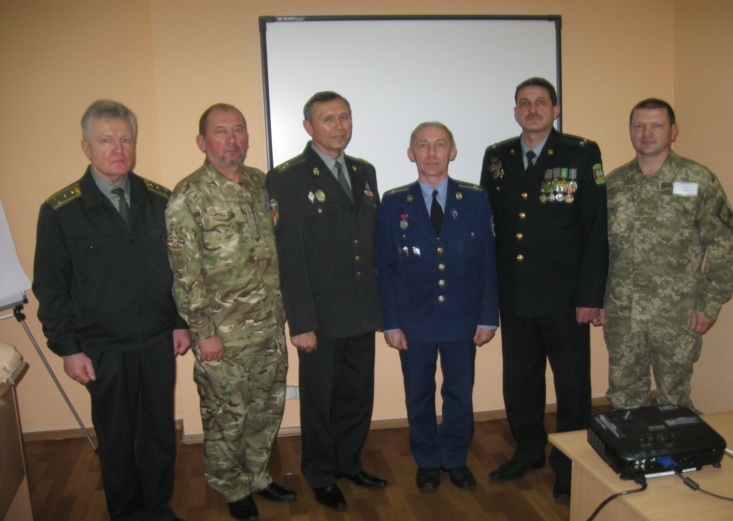
Учасники майстер-класів

Slide 6
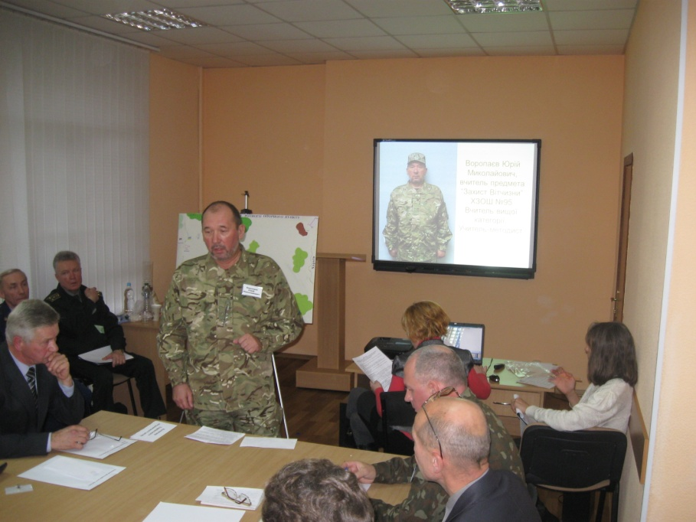
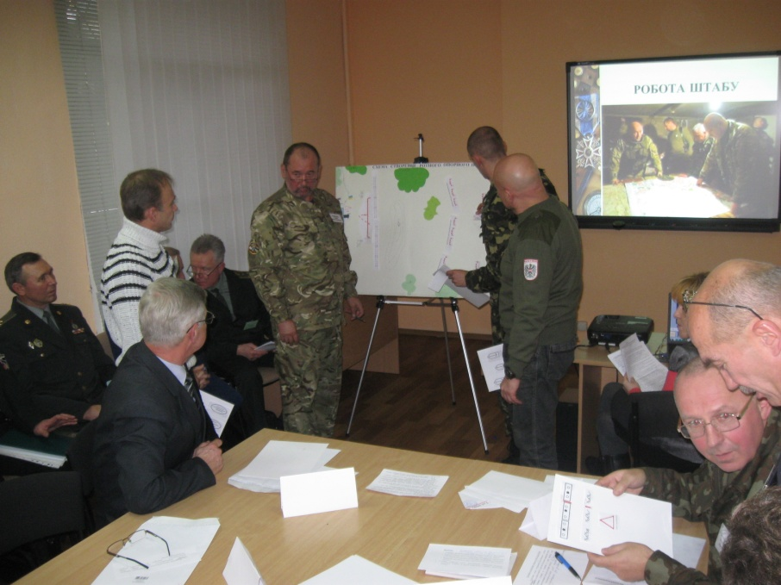
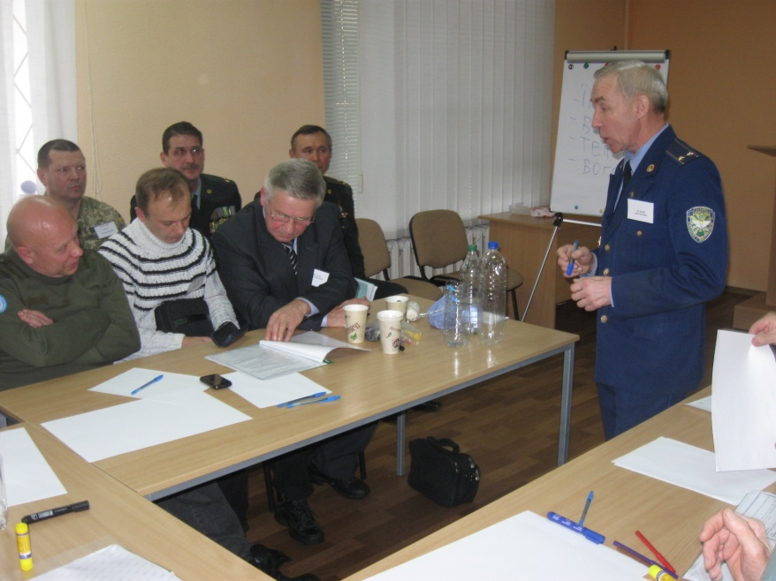
Учасники майстер-класів

Slide 7
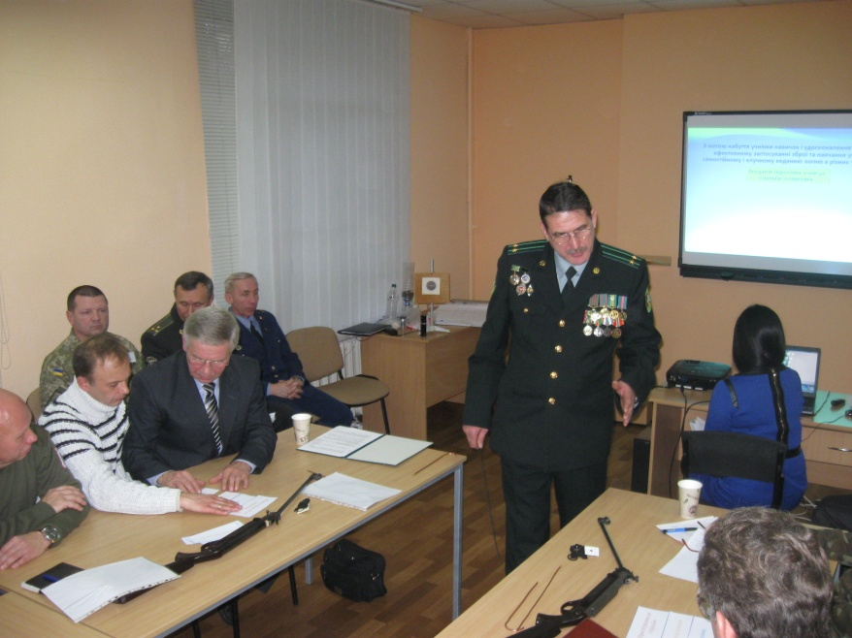
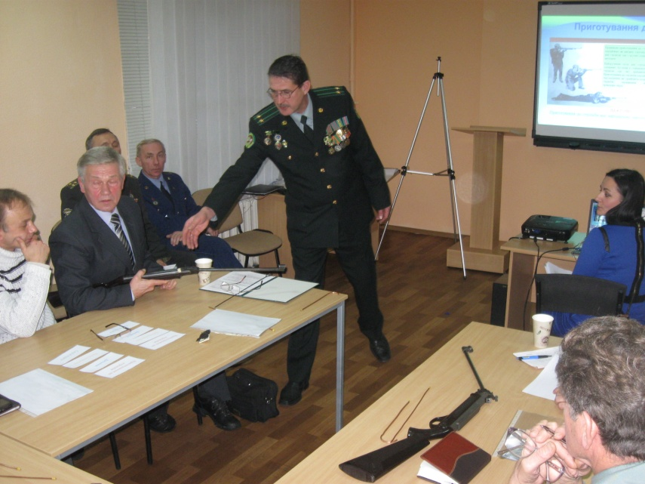
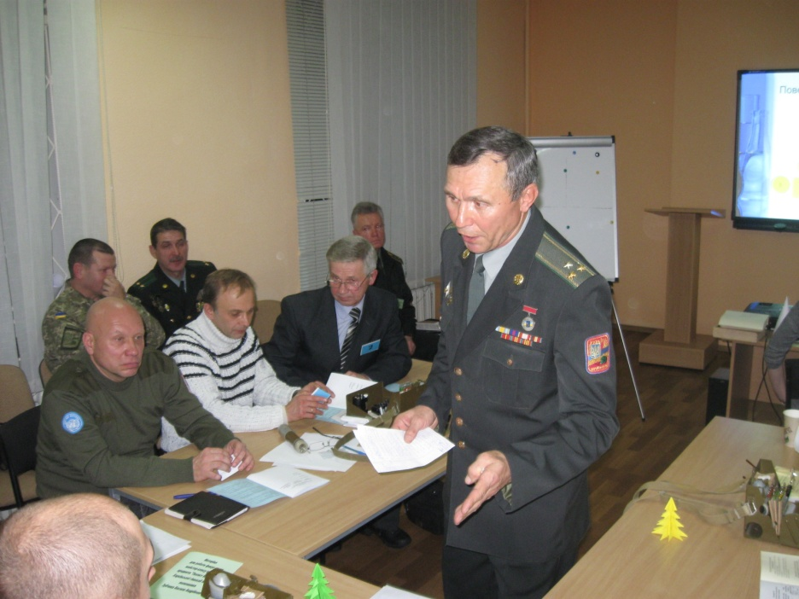
Учасники майстер-класів

Slide 8
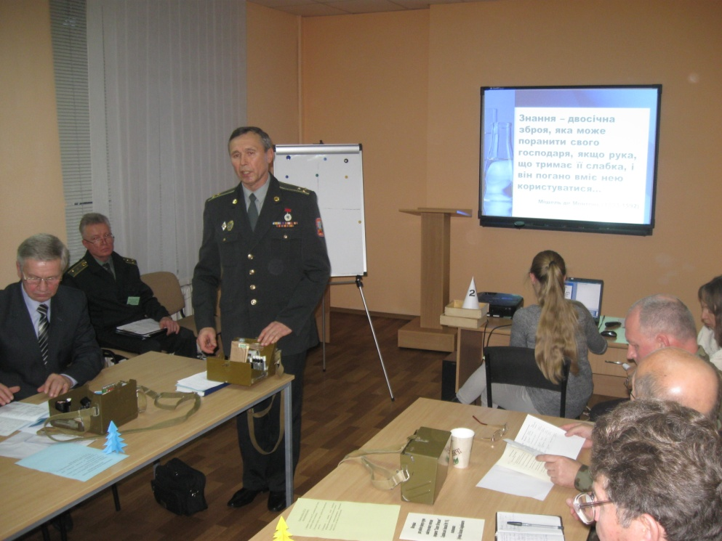
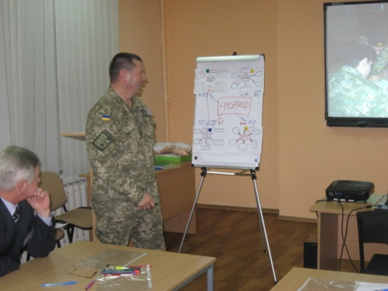
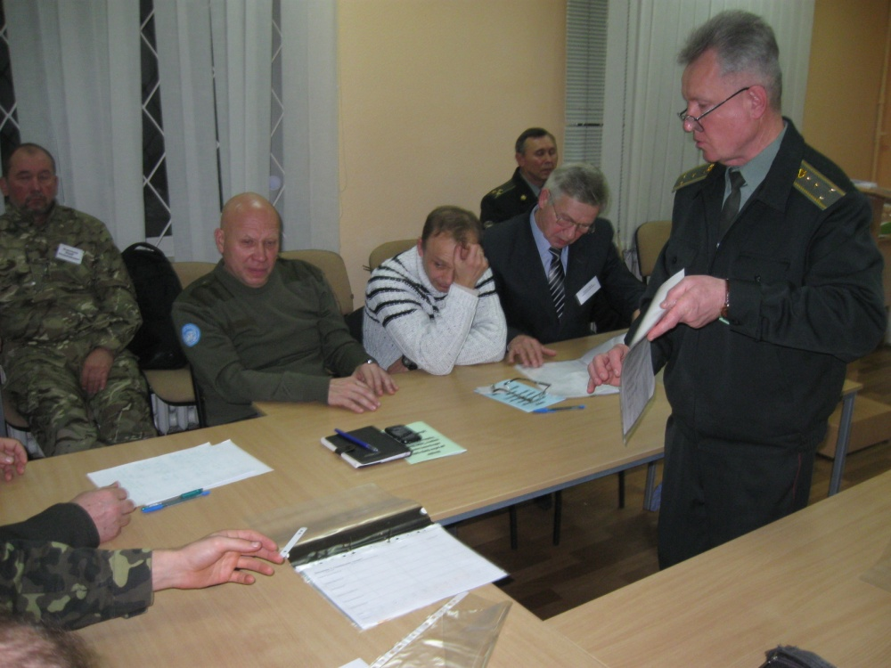
Учасники майстер-класів

